Slide 1
RSA-Kryptosystem Datenbanken - SQL VPN
Schipflinger | Tomasi
4YFIPY | 2014/15
CTME

Slide 2
RSA Kryptosystem
Entwicklung: 1977 von Rivest, Shamir, Adelman
Verwendung: Verschlüsselung und Signierung
Bis heute sicheres Public Key-Verfahren

Slide 3
Vorteile von RSA
Public und Private Key lösen Problem der Schlüsselübertragung
Brute Force nicht möglich; dauert zu lange
Für sichere Kommunikation muss nur Public Key des Empfängers bekannt sein
Anpassbar an immer steigende Prozessorleistungen

Slide 4
Nachteil von RSA
Sicherheit beruht einerseits auf der Annahme, dass durch Faktorisierung von immer größeren Primzahlen brute Force unmöglich wird.
Andererseits sollen die Funktionen zur Schlüsselerzeugung nicht umkehrbar sein
Sicherheit so lange gegeben, bis Möglichkeit existiert, Primzahlen mit kleinem Aufwand aus öffentlichem Schlüssel zu folgern

Slide 5
Schlüsselerzeugung
Modul-Arithmetik (Division mit Rest) soll Unumkehrbarkeit garantieren
Einwegfunktionen
Multiplikation zweier Primzahlen p und q ergeben n (genannt RSA-Modul)
P und Q müssen mind. 100 Dezimalstellen besitzen
Euler‘scher Lehrsatz → öffentlicher Schlüssel
Euklid‘scher Erweiterungsalgorithmus → privater Schlüssel

Slide 6
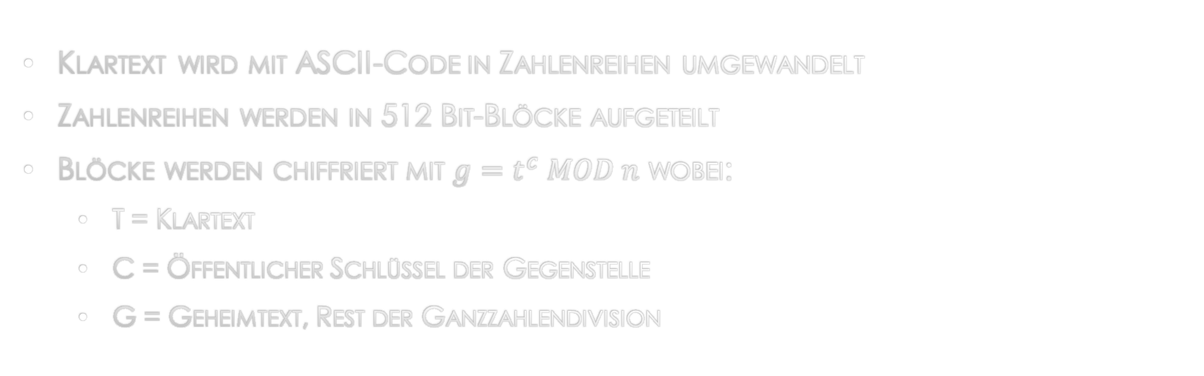
Verschlüsselung
Klartext wird mit ASCII-Code in Zahlenreihen umgewandelt
Zahlenreihen werden in 512 Bit-Blöcke aufgeteilt
Blöcke werden chiffriert mit $g=t^{c} MOD n$ wobei:
T = Klartext
C = Öffentlicher Schlüssel der Gegenstelle
G = Geheimtext, Rest der Ganzzahlendivision

Slide 7
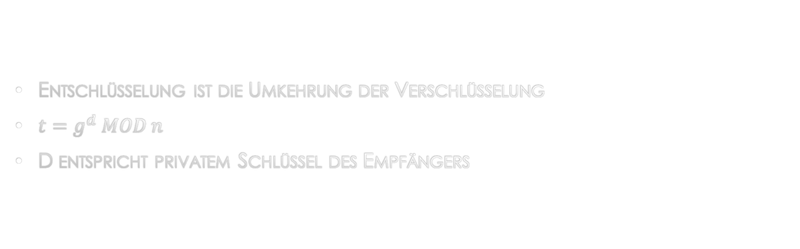
Entschlüsselung
Entschlüsselung ist die Umkehrung der Verschlüsselung
$t=g^{d} MOD n$
D entspricht privatem Schlüssel des Empfängers

Slide 8
Datenbanken
System zur elektronischen Datenverwaltung
Große Datenmengen dauerhaft speichern
Notes:
Eine Datenbank, auch Datenbanksystem (DBS) genannt, ist ein System zur elektronischen Datenverwaltung. Die wesentliche Aufgabe eines DBS ist es, große Datenmengen effizient, widerspruchsfrei und dauerhaft zu speichern.

Slide 9
Komponenten eines Datenbanksystems
Dbms zusammen mit den verwaltenden Daten der Datenbank
gewährleistet die dauerhafte Speicherung der Nutzerdaten
Schnittstellen zur Abfrage, Auswertung Verwaltung und Veränderung dieser Daten
Notes:
Das Datenbanksystem ist das ausgeführte Datenbankmanagementsystem zusammen mit den zu verwaltenden Daten der Datenbank. Ein Datenbanksystem gewährleistet die dauerhafte Speicherung sowie die Konsistenz der Nutzdaten. Es bietet für die benutzenden Datenbankanwendungen mit dem Datenbankmanagementsystem Schnittstellen zu Abfrage, Auswertung, Veränderung und Verwaltung dieser Daten.

Slide 10
Datenbankmanagementsystem
Persistenz
Anlegen von Datenschemata
Einfügen, Ändern oder Löschen von Daten
Lesen von Daten
Integrität und redundanzfreie Datenhaltung
Koordination der parallelen Nutzung
Rechteverwaltung
Datensicherung
Katalog
Notes:
Daten sollen dauerhaft gespeichert werden und zu einem späteren Zeitpunkt wieder aufrufbar sein.
Daten haben je nach Kontext unterschiedliche Bedeutungen. Ein Schema (z.B.: eine Tabelle) stellt den Zusammenhang zwischen Daten und Kontext her.
Möglichkeit Daten in das Datenschema einzutragen, zu ändern oder auch wieder zu löschen.
Es muss möglich sein Daten aus der Datenbank wieder aufzufinden.
Die Möglichkeit, dass ein Datum, welches an mehreren Stellen benutzt wird, nur an einer Stelle hinterlegt ist, aber es trotzdem nur einmal geändert werden muss, damit es an allen Stellen geändert wird.
Sicherstellung das Integrität der Datenbank bei parallelen Zugriffen nicht verloren geht. Jeder Nutzer muss den Eindruck haben, dass ihm die Datenbank alleine gehört.
Unterschiedliche Benutzer der Datenbank sollen unterschiedliche Berechtigungen haben.
Das DBMS ermöglicht eine Datensicherung des aktuellen Datenbestandes herzustellen und diesen auch wieder in das System zurückzuspielen.
Möglichkeit die Struktur des gesamten Systems bestimmten Benutzern zugänglich zu machen. (Datenschema, Nutzerrechte, usw.)

Slide 11
Datenbankmanagementsystem
Externe Schicht
Logische Schicht
Physische Schicht
Notes:
1) Jede Benutzergruppe sieht den Ausschnitt der Datenbank, der für sie von Bedeutung ist. Die Daten werden so dargestellt, wie es für die Benutzer wünschenswert oder leicht anschaulich ist.
2) In der Datenbank sind alle wichtigen Daten zusammengefasst. Um die Datenbank zu erstellen zu können, ist eine Gesamtschau der Daten notwendig. Alle Daten müssen zunächst auf logischer Ebene in Form von Informationseinheiten und deren Beziehungen untereinander beschrieben werden, aber unabhängig von EDV-Gesichtspunkten. Diese Beschreibung der Gesamtheit der Unternehmensdaten nennen wir logische Gesamtschicht.
3) Die Daten müssen auf den Speicher so organisiert werden, dass die Zugriffsanforderungen der verschiedenen Benutzer möglichst effizient erfüllt werden können.

Slide 12
Beziehungen
Geben an wie die einzelnen Entitäten zueinander stehen
1:1 Beziehung

Slide 13
Beziehungen
1:N Beziehung

Slide 14
Beziehungen
N:1 Beziehung

Slide 15
SQL - Structured Query Language
Datenbanksprache
Einfügen, Verändern, Löschen
Einfach zu lernen

Slide 16
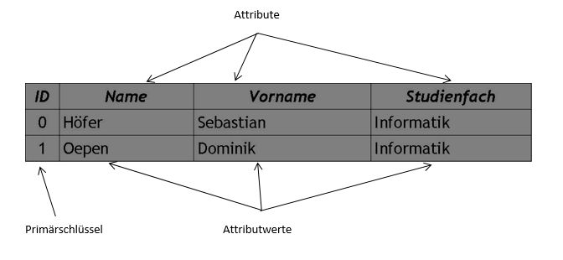
Relationale Datenbank

Slide 17
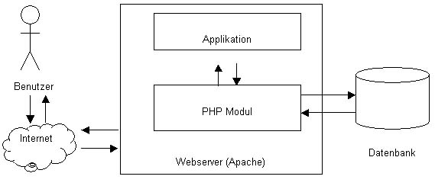
SQL - Injections
Werden für das Einschleusen in Webapplikationen benötigt
Große Sicherheitslücken können entstehen
Wichtigste Befehle:
SELECT
FROM
WHERE

Slide 18
Virtual Private Network
Dient dazu, Teilnehmer eines privaten Netzwerks mit einem anderen Privaten Netzwerk zu verbinden (Bspw. Heimnetz Firmennetz)
Dadurch kann auf ein lokale Netzwerk zugegriffen werden, ohne anwesend sein zu müssen
VPN ist ein Softwareprodukt, welches eine Verschlüsselte Verbindung durch einen sog. Tunnel herstellt.

Slide 19
Anwendunsszenarien
Netzwerkzugriff für Außendienstmitarbeiter (Client-to-LAN)
Verbindung mehrerer Unternehmensstandorte (LAN-to-LAN)
Umgehung von Zensur
Bspw. bei Standort in China od. Nordkorea
LAN-Spiele über Internet

Slide 20
Verbindungsaufbau
Internetverbindung über normalen ISP wird hergestellt
VPN-Client sendet Verbindungsanfrage an VPN-Server
Authentisierung beim VPN-Server
IPsec-Tunnel (sicherer VPN-Datentunnel) wird geöffnet

Slide 21
Sobald Verbindung hergestellt, keine direkte Internetverbindung mehr
Sonst sog. SPLIT-Tunnel (Sicherheitsrisiko)
Client bekommt private IP-Adresse aus verbundenem Netzwerk zugeteilt
Ermöglicht Sicherung des firmenseitigen Endes mit Firewall
Jetzt kann sich der Client von (fast) jedem Verbindungsmedium (auch Satellit) mit Firmennetzwerk verbinden

Slide 22
Netztopologien
Point to Point
Direkte Verbindung zweier Netzwerkknoten
Client Server oder durch Routing Netzwerke anbinden
TUN-Schnittstelle
Virtuelle Netzwerkkarte auf OSI-3 (IP)
Ethernet
TAP-Schnittstelle
Virtuelle Netzwerkkarte auf OSI-2
Erlaubt Client direkte Verbindung mit Netzwerk
VPN-Server als Switch

Slide 23
Netzwerkanbindung
Routing:
VPN-Knoten arbeiten auf IP-Ebene
Ermöglicht Verbindung von Privaten Netzen
Wird durch eigenständiges Netz dargestellt
Broadcasts nicht ohne Weiteres möglich
Bridging:
Betriebssystem verbindet reale Netzwerkkarte mit Virtueller TAP-Schnittstelle
Switch auf Layer-2
Broadcasts möglich – Verhalten wie im selben Netzwerk
Broadcasts nehmen viel Bandbreite in Anspruch
Achtung vor DHCP-Servern

Slide 24
Open VPN
Plattformunabhängig, Quelloffen
Meist genutzter VPN Service
3 Authentifizierungsmöglichkeiten:
Pre-Shared Key
Benutzer/Passwort
Zertifikatsbasiert
Notes:
Pre-shared Key:
•Statischer Schlüssel, dient zum ver- und entschlüsseln
•Darf nicht verloren gehen oder kompromittiert werden
Benutzer/Passwort:
•Statischer Key ist einem User zugewiesen
•anfällig für Man-In-The-Middle-Attacken
Zertifikatsbasiert:
•Authentifizierung über das TLS-Protokoll mit privaten und öffentlichen Schlüsselpaaren
•Server und Clients müssen ein gültiges, von einer bekannten Zertifizierungsstelle ausgestelltes Zertifikat besitzen.

Slide 25
Quellen
openvpn.net
wiki.openvpn.eu
www.zum.de/Faecher/Inf/RP/infschul/kr_rsa.html
youtube.com/user/pharithmetik
http://www.afz.bremen.de/sixcms/media.php/13/Datenbankgrundlagen.pdf

